Slide 1
2차 프로젝트 발표
2022182017 백경철

Slide 2
개발 진행 상황
주차 | 개발 과정 |  | 진행률
 |  |  | 평균: 95%
1주차 | 계획 | 게임 리소스 파일 수집
 | 결과 | 체력 바를 제외한 리소스 파일 수집 완료 | 95%
2주차 | 계획 | 기본적인 게임 모드 구성(모드 선택 모드, 캐릭터 선택 모드, 메인 전투 모드<캐릭터 동작 구현만>)
 | 결과 | 구현 완료 | 100%
3주차 | 계획 | 캐릭터 스프라이트-시트 애니메이션 구성 및 프로그래밍1(기본적인 intro, idle, walk, jump, teleport 등)
 | 결과 | 구현 완료 | 100%
4주차 | 계획 | 캐릭터 스프라이트-시트 애니메이션 구성 및 프로그래밍2(공격 애니메이션)
 | 결과 | 캐릭터의 공격 애니메이션 스프라이트 위치 조정 외에 구현 완료 | 85%
5주차 | 계획 | 캐릭터 간의 상호작용(공격 및 피격) 및 승리/패배 구현
 | 결과
6주차 | 계획 | 2P 조종 및 AI 구현1
 | 결과
7주차 | 계획 | AI 구현2
 | 결과
8주차 | 계획 | AI 구현3 및 캐릭터 간의 밸런스 조정
 | 결과
9주차 | 계획 | 프로젝트 최종 점검 및 수정
 | 결과

Slide 3
개발 변경 사항
전체적으로 개발 계획을 수정
이전 개발 계획 | 현재 개발 계획
1번째 캐릭터 스프라이트-시트 애니메이션 구성 및 프로그래밍 | 게임 리소스 파일 수집
2번째 캐릭터 스프라이트-시트 애니메이션 구성 및 프로그래밍 | 기본적인 게임 모드 구성(모드 선택 모드, 캐릭터 선택 모드, 메인 전투 모드<캐릭터 동작 구현만>)
3번째 캐릭터 스프라이트-시트 애니메이션 구성 및 프로그래밍 | 캐릭터 스프라이트-시트 애니메이션 구성 및 프로그래밍1(기본적인 intro, idle, walk, jump, teleport 등)
4번째 캐릭터 스프라이트-시트 애니메이션 구성 및 프로그래밍 | 캐릭터 스프라이트-시트 애니메이션 구성 및 프로그래밍2(다양한 공격 애니메이션)
5번째 <히든>캐릭터 스프라이트-시트 애니메이션 구성 및 프로그래밍 | 캐릭터 간의 상호작용(공격 및 피격) 및 승리/패배 구현
캐릭터 간의 충돌범위 판정 및 딜레이 재구성1 | 2P 조종 및 AI 구현1
캐릭터 간의 충돌범위 판정 및 딜레이 재구성2 | AI 구현2
캐릭터를 특성(장풍, 스피드, 파워)별 밸런스 작업 | AI 구현3 및 캐릭터 간의 밸런스 조정
프로젝트 최종 점검 및 수정 | 프로젝트 최종 점검 및 수정

Slide 4
개발 변경 사항
- 기존에 바닥과 벽을 구성하던 메인 전투 스테이지가 바닥만 구성하도록 변경
> 캐릭터의 스프라이트 구성상 밸런스(점프가 없는 캐릭터 등)의 문제로 바닥만 구성

Slide 5
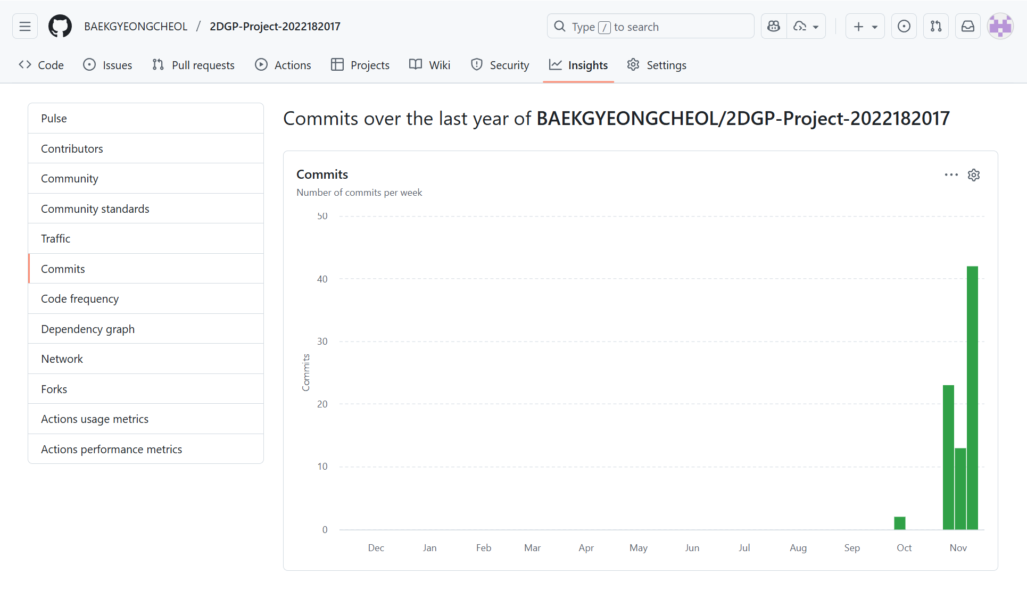
Github 커밋 통계

